Slide 1

poll
第三章

Slide 2
poll函数原型
函数原型
  #include <poll.h>
  int poll(struct pollfd *fds, nfds_t nfds, int timeout);
struct pollfd {
int fd; /* file descriptor */
short events; /* requested events */
short revents; /* returned events */
};

Slide 3
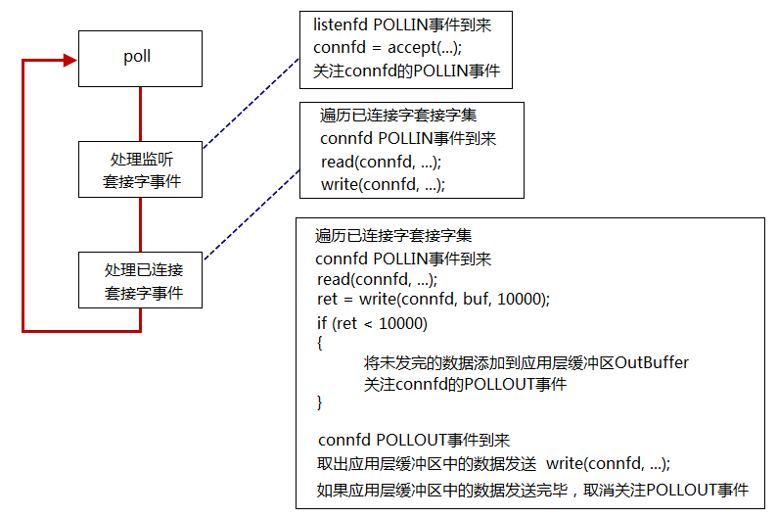
poll使用基本流程

Slide 4
EMFILE处理
accept(2)返回EMFILE的处理
  调高进程文件描述符数目
  死等
  退出程序
  关闭监听套接字。那什么时候重新打开呢？
  如果是epoll模型，可以改用edge trigger。问题是如果漏掉了一次accept(2)，程序再也不会收到新连接。
  准备一个空闲的文件描述符。遇到这种情况，先关闭这个空闲文件，获得一个文件描述符名额;再accept(2)拿到socket连接的文件描述符；随后立刻close(2)，这样就优雅地断开了与客户端的连接；最后重新打开空闲文件，把“坑”填上，以备再次出现这种情况时使用。

